Slide 1
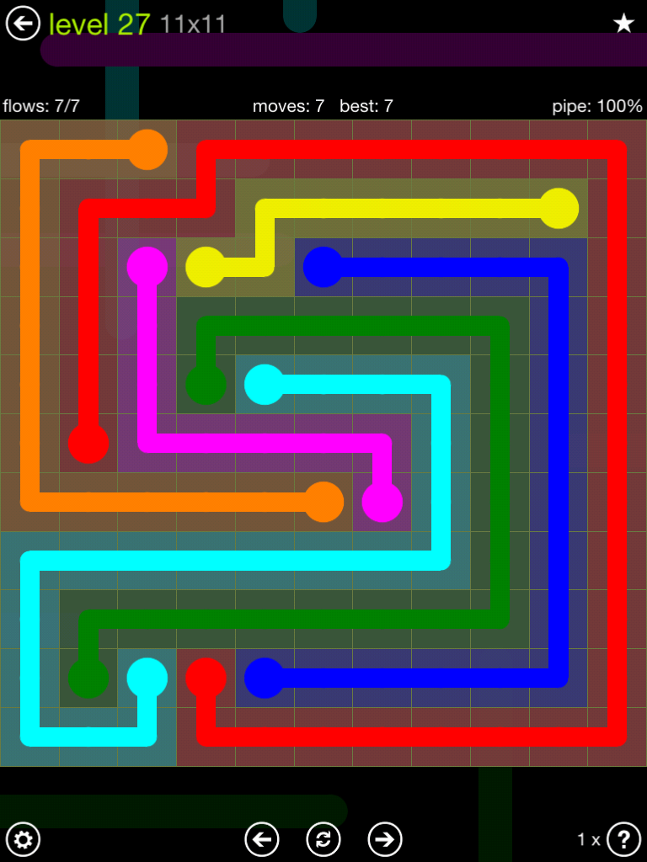
Flow Free
By Wael Shama & Christian Mtanes

Slide 2
הגדרת המשחק
•במשחק הזה יש לוח משובץ עם זוגות של נקודות בצבעים שונים.
•המטרה היא למצוא מסלולים שיקשרו בין כל שתי נקודות בעלות אותו הצבע, מבלי שהמסלולים יחתכו אחד את השני.
• דרישה נוספת היא שהמסלולים יכסו את כל הלוח כך שלא ישארו בו משבצות ריקות
•הבעיה זהה לפאזל שנקרא number-link שהוכח עבור שהיא בעיה היא NP שלמה.

Slide 3

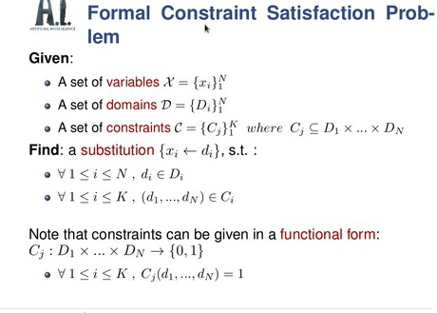
CSP
למי שלא זוכר

Slide 4
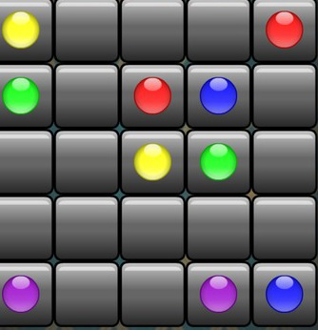
דוגמא ללוח התחלתי

Slide 5
הגדרת הבעיה כ-CSP
בבעייה שלנו הגדרנו את המשתנים(variables) להיות המשבצות בתוך הלוח.
חילקנו את סוגי המשתנים לשלושה קטיגוריות:
משתנים מסוג מקור שהם מייצגים את המשבצות הראשונות בלוח ההתחלתי מצבע מסויים (אם הולכים על הלוח משמאל לימין, מלמעלה למטה).
משתנים מסוג בור שהם מייצגים את המשבצות האחרונות בלוח ההתחלתי מצבע מסויים (אם הולכים על הלוח משמאל לימין, מלמעלה למטה).
משתנים האחרים מייצגים את המשבצות הריקות בלוח ההתחלתי.

Slide 6
הגדרת הבעיה כ-CSP
את התחומים (domains) של כל משתנה הגדרנו בהתאם לסוגו:
• אם הוא משתנה רגיל (לא בור ולא מקור, משבצת ריקה), קבענו שנציב בו את הוקטור הבא :
(שכן קודם, צבע, שכן הבא) . לכן התחום של משתנה מסוג זה הוא מכפלה קרטזית של הקבוצות הבאות, {קבוצת השכנים של המשתנה}X{קבוצת הצבעים}X{קבוצת השכנים של המשתנה}, כך שהשכן הקודם לא שווה לשכן הבא. בסך הכל גודל התחום של משתנה מסוג זה הוא 4*N*3 = 12*N . (כאשר N הוא מספר הצבעים)
• אם הוא מקור אז המשבצת כבר צבועה ולא יכול להיות לו 'שכן קודם' במסלול אז ההצבה בו היא רק עבור מה יהיה השכן הבא שלו ולכן תחום הערכים שלו הוא המשבצות השכנות לו והתחום מגודל מקסימלי של 4 .
• אם הוא בור אז המשבצת כבר צבועה ולא יכול להיות לו 'שכן הבא' במסלול אז ההצבה בו היא רק עבור מה יהיה השכן הקודם שלו ולכן תחום הערכים שלו הוא המשבצות השכנות לו והתחום מגודל מקסימלי של 4 .

Slide 7
הגדרת הבעיה כ-CSP
אילוצים:
1) אילוץ על משבצת שלא מולאה בלוח ההתחלתי:
האילוצים הם על ערכי השכן הקודם ,הצבע, והשכן הבא.
האילוץ על השכן הקודם:
• אסור שהשכן הקודם יהיה משבצת שהיא בור.
• אם מוצב בשכן הקודם צבע, אסור שהוא יהיה שונה מהצבע המוצע בהשמה עבור משתנה זה.
• אם הצבע של השכן הקודם שווה לצבע המוצע, ומוצב בשכן הקודם ערך השכן הבא שלו, אסור שהשכן הבא של השכן הקודם יהיה שונה מהמשבצת הנוכחית עבורה אנו מנסים למצוא הצבה.
• אם המשבצת הנוכחית היא השכן הבא של אחד מהשכנים ,הערך של השכן הקודם המוצע עבור המשבצת הוכחית אסור שיהיה שונה מאותו שכן .

Slide 8
הגדרת הבעיה כ-CSP
אילוצים:
1) אילוץ על משבצת שלא מולאה בלוח ההתחלתי:
האילוצים הם על ערכי השכן הקודם ,הצבע, והשכן הבא.
האילוץ על השכן הבא:
• אסור שהשכן הבא יהיה משבצת שהיא מקור.
• אם מוצב בשכן הבא צבע, אסור שהוא יהיה שונה מהצבע המוצע בהשמה עבור משתנה זה.
• אם הצבע של השכן הבא שווה לצבע המוצע, ומוצב בשכן הבא ערך השכן הקודם שלו, אסור שהשכן הקודם של השכן הבא יהיה שונה מהמשבצת הנוכחית עבורה אנו מנסים למצוא הצבה.
• אם המשבצת הנוכחית היא השכן הקודם של אחד מהשכנים ,הערך של השכן הבא המוצע עבור המשבצת הוכחית אסור שיהיה שונה מאותו שכן .

Slide 9
הגדרת הבעיה כ-CSP
אילוצים:
2) אילוץ על משבצת שמולאה בלוח ההתחלתי:
אילוץ על משתנה שהוא בור דומה לאילוץ על השכן הקודם עבור משתנה רגיל, בתוספת שאסור שהמשתנה הקודם יהיה מקור(עבור בור מציבים רק מה הוא השכן הקודם).
האילוץ על משתנה שהוא מקור דומה לאילוץ על השכן הבא עבור משתנה רגיל, בתוספת שאסור שהמשתנה הבא יהיה בור(עבור מקור מציבים רק מה הוא השכן הבא)

Slide 10
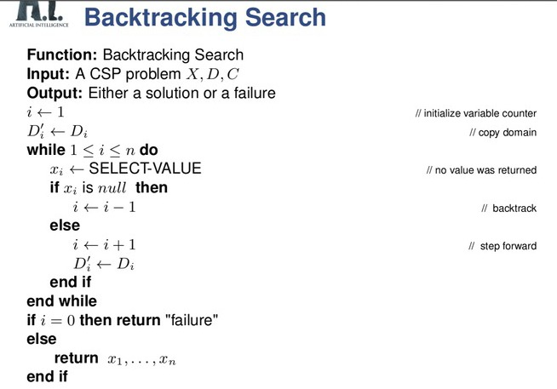
פתירת הבעיה
BACKTRACKING

Slide 11
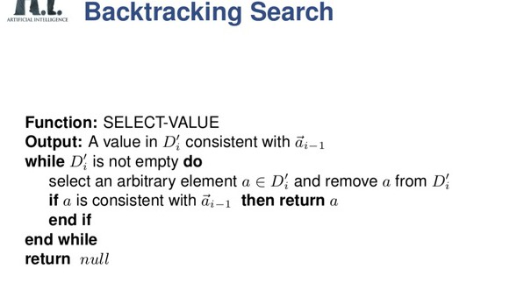
פתירת הבעיה
SELECT-VALUE

Slide 12
Heuristics
Used Heuristics
1) Minimum Remaining Values(variable ordering heuristic)
2) Minimum Reamaining Values + Heuristic
3) Minimum Reamaining Values + Degree Heuristic + Heuristic
4) Least Constrained Value
5) Forward Checking
Unused Heuristics •
1) Spiral Heuristic
2) Is-Path Heuristic

Slide 13
תוצאות

Slide 14
תוצאות

Slide 15
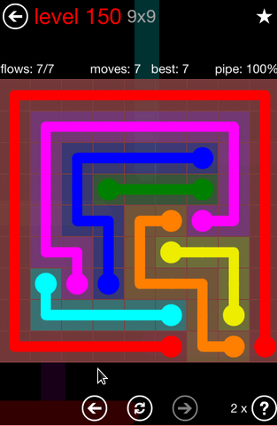
.דוגמא ללוח עם יחסית הרבה שורות ריקות בהתחלה

Slide 16

BASIC VS MRV+DH+LC+FD

Slide 17

Summary
• יש יתרון לתת קדימות לאסטרטגיה מנצחת, אבל לפעמים משתנות הנסיבות וכדי להתקדם יש להכיר בצורך לשינוי גישה.
• יוריסטיקת FD מאד ייעלה במשחק הזה , ויש לה עדיפות מצויינת מעל כל השיטות.
• קורס AI דורש המון השקעה אבל שווה להשקיע.
קשה אבל הכי טוב :)

Slide 18

Questions

